Slide 1
Sistema Endocrino
Giovanni Barbato
Alessia Crispo
Nicholas Migliaccio
Gianni Pia
Sabrina Pilato

Slide 2
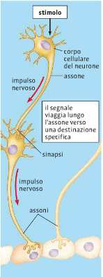
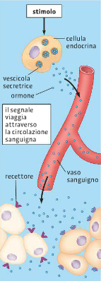
Nervoso VS Endocrino
Maggiore
Velocità
Minore
Terminali sinaptici si legano alla cellula
Ormoni si legano al recettore della cellula
Legame con la cellula bersaglio
Pochi secondi
Durata dell’effetto
Estesi nel tempo
Attraverso i neurotrasmettitori da un neurone all’altro
Attraverso il sangue
Trasmissione

Slide 3
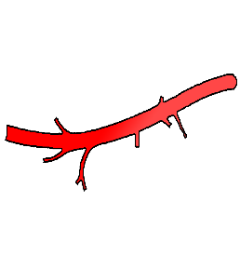
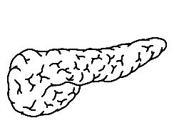
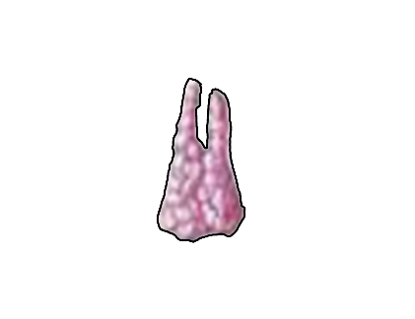
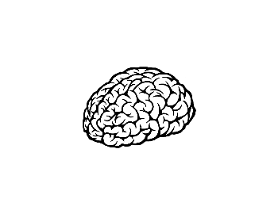
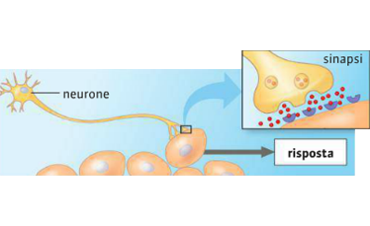
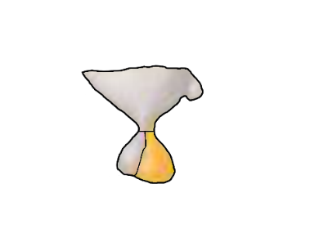
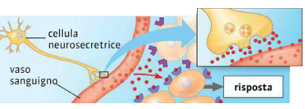
Comunicazione Intercellulare
Segnalazione
Endocrina
Paracrina
Autocrina
Segnalazione
Sinaptica
Segnalazione Neuroendocrina

Slide 4
Categorie degli ormoni
Ormoni peptidici
Sono immagazzinati all’interno di vescicole nelle cellule
Sintetizzati sotto forma di preormoni
Vengono trasportate dal sangue
Agiscono sul metabolismo e sulla crescita
Ormoni
steroidei
Derivano dal colesterolo
Vengono trasportate dal sangue da un carrier
Possono essere idrosolubili o liposolubili
Derivano dagli amminoacidi
Ormoni amminici
Non vengono immagazzinati,
Ma al momento sintetizzati
Ormoni derivati da acidi grassi
polinsaturi
Agiscono sulle cellule bersaglio vicine

Slide 5
Idrosolubili- Liposolubili
L’ormone si lega al recettore proteico modificando la sua forma facendo entrare il segnale
Gli ormoni steroidei diffondono passivamente attraverso la membrana fosfolipidica
Il segnale entra e iniziano le reazioni per la trasduzione del segnale
L’ormone si lega al recettore che si trova all’interno della cellula. La loro unione azione la trasduzione del segnale attivando o disattivando dei particolari geni
Si riceve la risposta della cellula da un ultima proteina che può essere posizionata o nel citoplasma o nel nucleo
Gli ormoni si legano a pezzi di DNA che stimolano la regolazione genica, in modo da produrre nuove proteine
L’ormone viene rimosso attraverso il recettore e potrà legarsi ad altri recettori o essere degradato
Peptidici
Steroidei

Slide 7
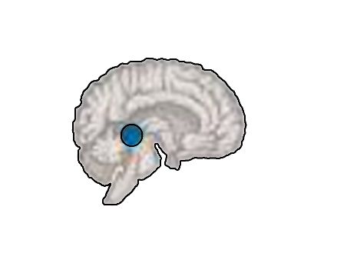
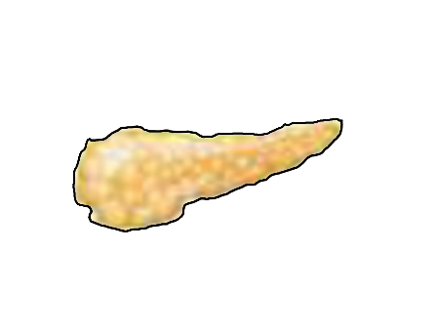
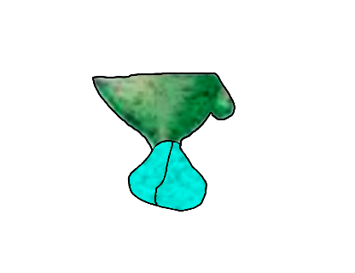
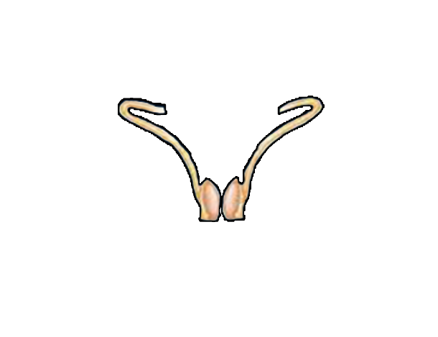
Sistema endocrino dei vertebrati
Comprende ghiandole che secernono ormoni
Ghiandole come la tiroide e l’ipofisi che secernono ormoni nel sangue
Ghiandole come il pancreas
Secernono ormoni che regolano la glicemia
Secernono enzimi digestivi che poi vengono rilasciati nell’intestino

Slide 8
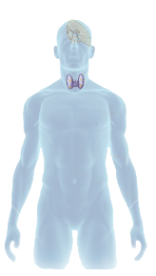
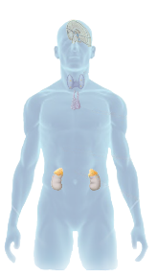
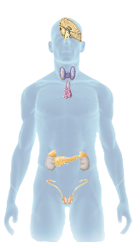
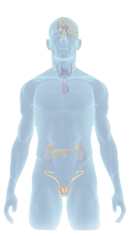
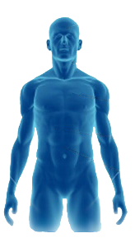
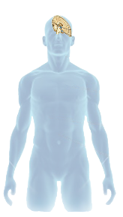
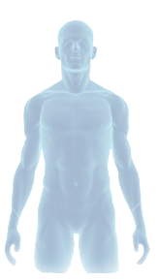
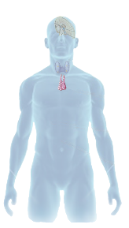
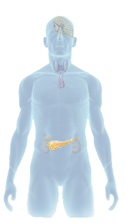
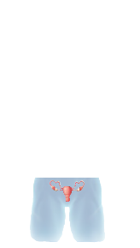
La Fisiologia
Ipotalamo
Epifisi
Ipofisi
Paratiroidi
Tiroide
Timo
Ghiandole
Surrenali
Pancreas
Ovaie
Testicoli

Slide 9
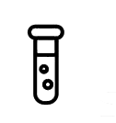
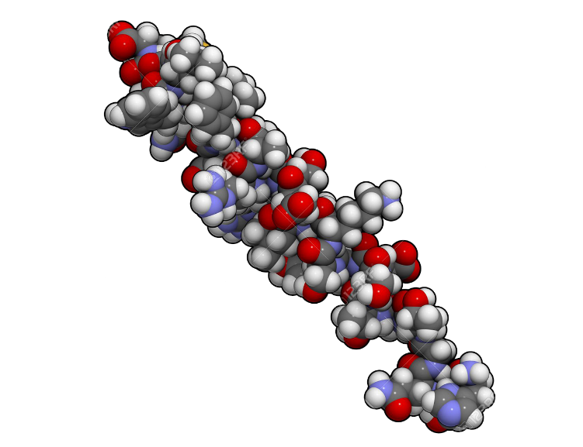
I bersagli degli ormoni
Gli ormoni possiedono un’ampia varietà di bersagli
Ormoni sessuali
Ormoni che attivano altre ghiandole endocrine
Ormoni che hanno come bersaglio pochi tipi di cellule
Agiscono sulla maggior parte dei tessuti
Come l’Ipofisi che secerne l’ormone tireotropo il quale stimola l’attività della tiroide
Di solito Cellule
Epatiche e Adipose
Per esempio
il Glucagone

Slide 10
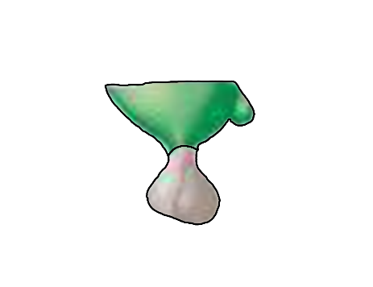
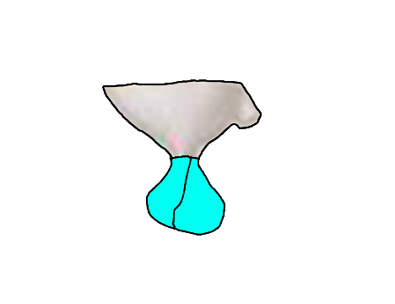
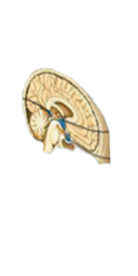
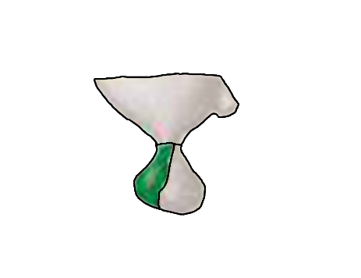
Ipotalamo e Ipofisi
Collegano il sistema endocrino e quello nervoso
Ipotalamo
Ipofisi
(o ghiandola pituitaria)
Riceve dai nervi le informazioni sulle condizioni interne ed esterne all’organismo
Suddivisa in tre lobi che si connettono direttamente all’ipotalamo
Neuroipofisi
Adenoipofisi
Lobo intermedio
Invia segnali sia al sistema endocrino che al sistema nervoso

Slide 11
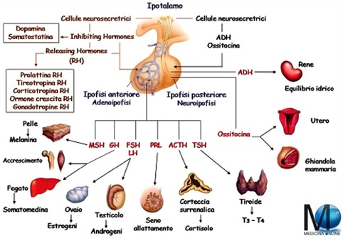
Connessioni
IPOTALAMO-ADENOIPOFISI
IPOTALAMO-NEUROIPOFISI

Slide 12
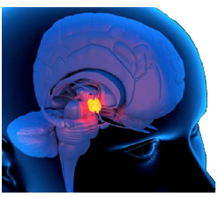
Il Segreto della longevità
È nell’ipotalamo
Lo studio è stato fatto da scienziati dell’Albert Einstein college di New York condotto dal prof. Dongsheng Cai
L’invecchiamento è controllato da molecole e proteine chiamate NF-kB
ESPERIMENTO SUI TOPI
L’attivazione della proteina NF-kB porta:
La disattivazione della proteina NF-kB porta:
L’invecchiamento
Il ringiovanimento
«I topi in cui l’NF-kB era inibito, vivevano circa il 20% di più rispetto agli animali di controllo. Inoltre nei test di memoria e apprendimento ottenevano punteggi maggiori dimostrando di avere un cervello più giovane»
«I topi hanno mostrato una diminuzione della forza muscolare e della dimensione dei muscoli, dello spessore della pelle e delle loro capacità di apprendimento»

Slide 13
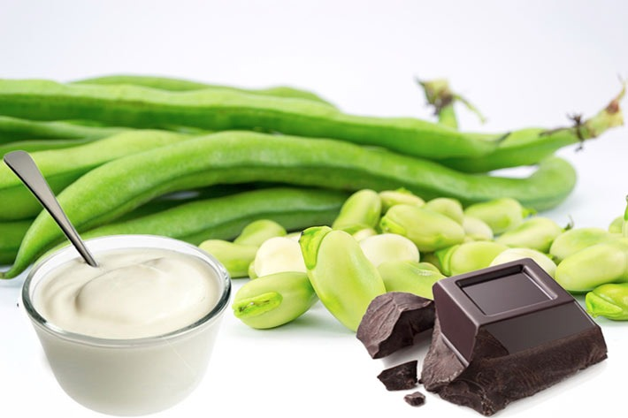
Ormone della crescita! GH o STH
Viene trasportato nel sangue attraverso il legame GHBP-GH
Accrescimento dell’apparato scheletrico
Stimola la lipolisi
Aumenta l’ossidazione degli acidi grassi favorendo il dimagrimento
Promuove l’assorbimento di acqua a livello intestinale

Slide 14
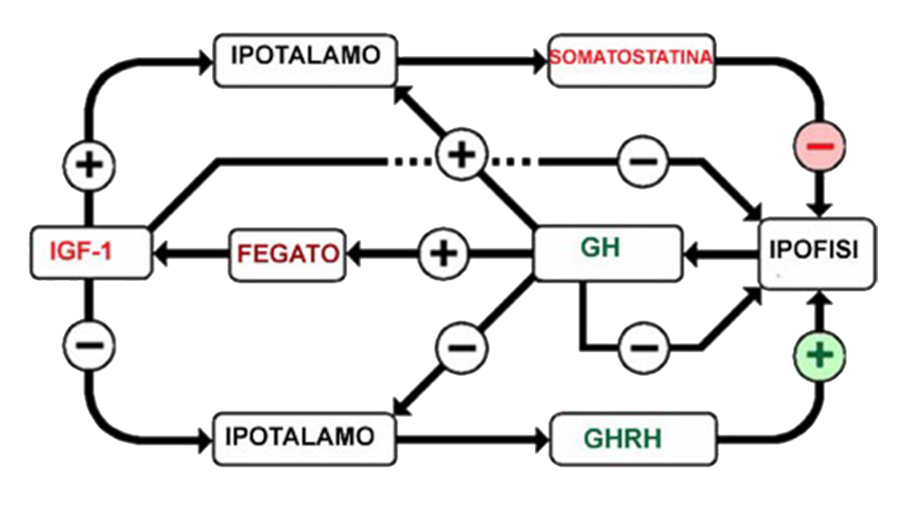
La produzione del GH
Nelle cellule SOMATOTROPICHE dell’adenoipofisi
Il GH stimola l’ipotalamo a produrre:
GHRH
SST
(ormone di rilascio della somatotropina)
(somatostatina)
Stimola le cellule a produrre il GH
Inibisce le cellule a produrre GH
Contrasta gli effetti di un eventuale gigantismo

Slide 15
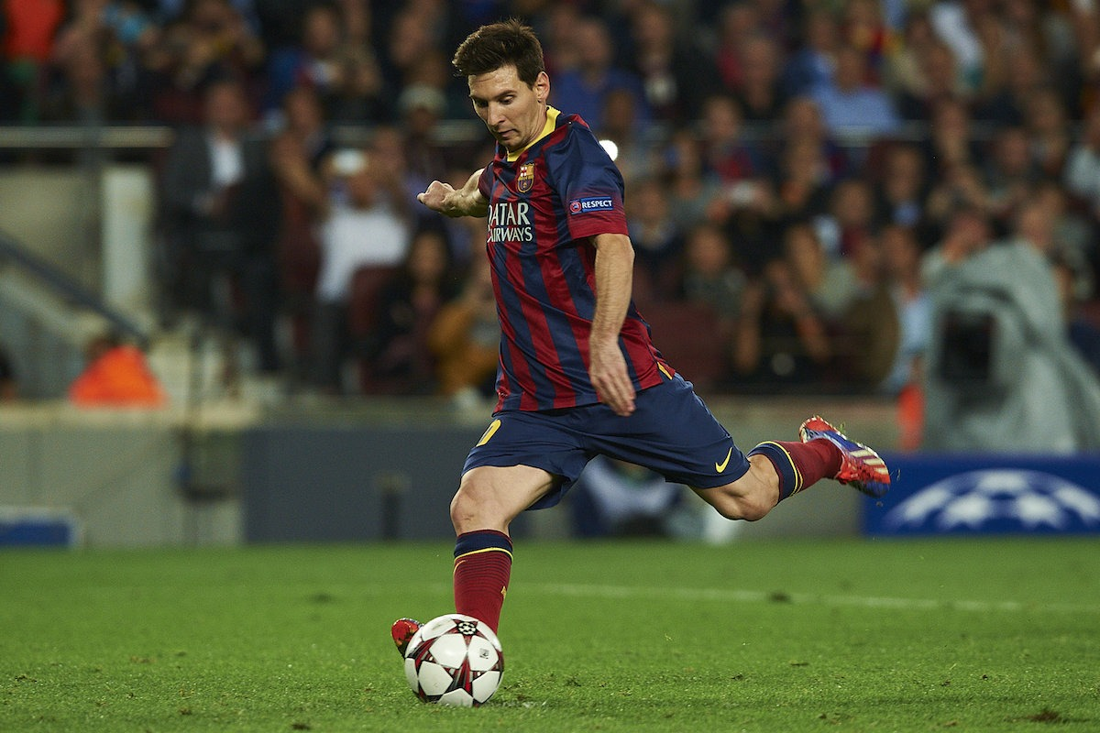
Patologie: Nanismo Ipofisario
Cause:
-Deficit di GH in un bambino
Sintomi:
-Bassa statura
Cure:
-Iniziale: Iniezione di GH prelevato da cadaveri di giovani uomini
-Attuale: somministrazione di GH prodotto in laboratori. Tecnica del DNA ricombinante(rhGH)

Slide 16
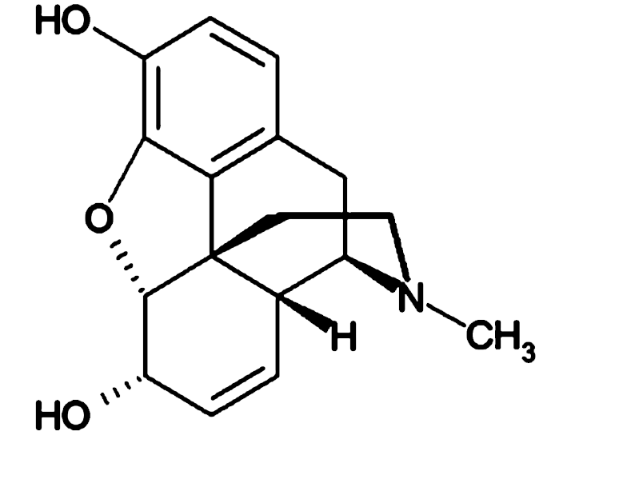
Le Endorfine
Le endorfine sono polipeptidi prodotte dall’adenoipofisi
Hanno una potente attività analgesica ed eccitante
Si dividono in 4 classi: α, β, γ, δ
Esse sono sintetizzate nell’ipofisi, a livello surrenale e in alcuni tratti dell’apparato digerente
Azioni:
-Aumento tolleranza del dolore
Stimoli:
-Ascoltare musica
-Senso di benessere e appagamento
dopo un rapporto sessuale
-Ridere di gusto
-Una passeggiata tranquilla
-Controllo dell’appetito e
dell’attività gastrointestinale
-Esercizio fisico
-Termoregolazione
-Carezze ed effusioni amorose
-Regolazione del sonno
-Mangiare cioccolato
-Regolazione del ciclo mestruale
-Secrezione di altri ormoni come:
GH, ACTH, prolattine,
catecolamine e cortisolo

Slide 17
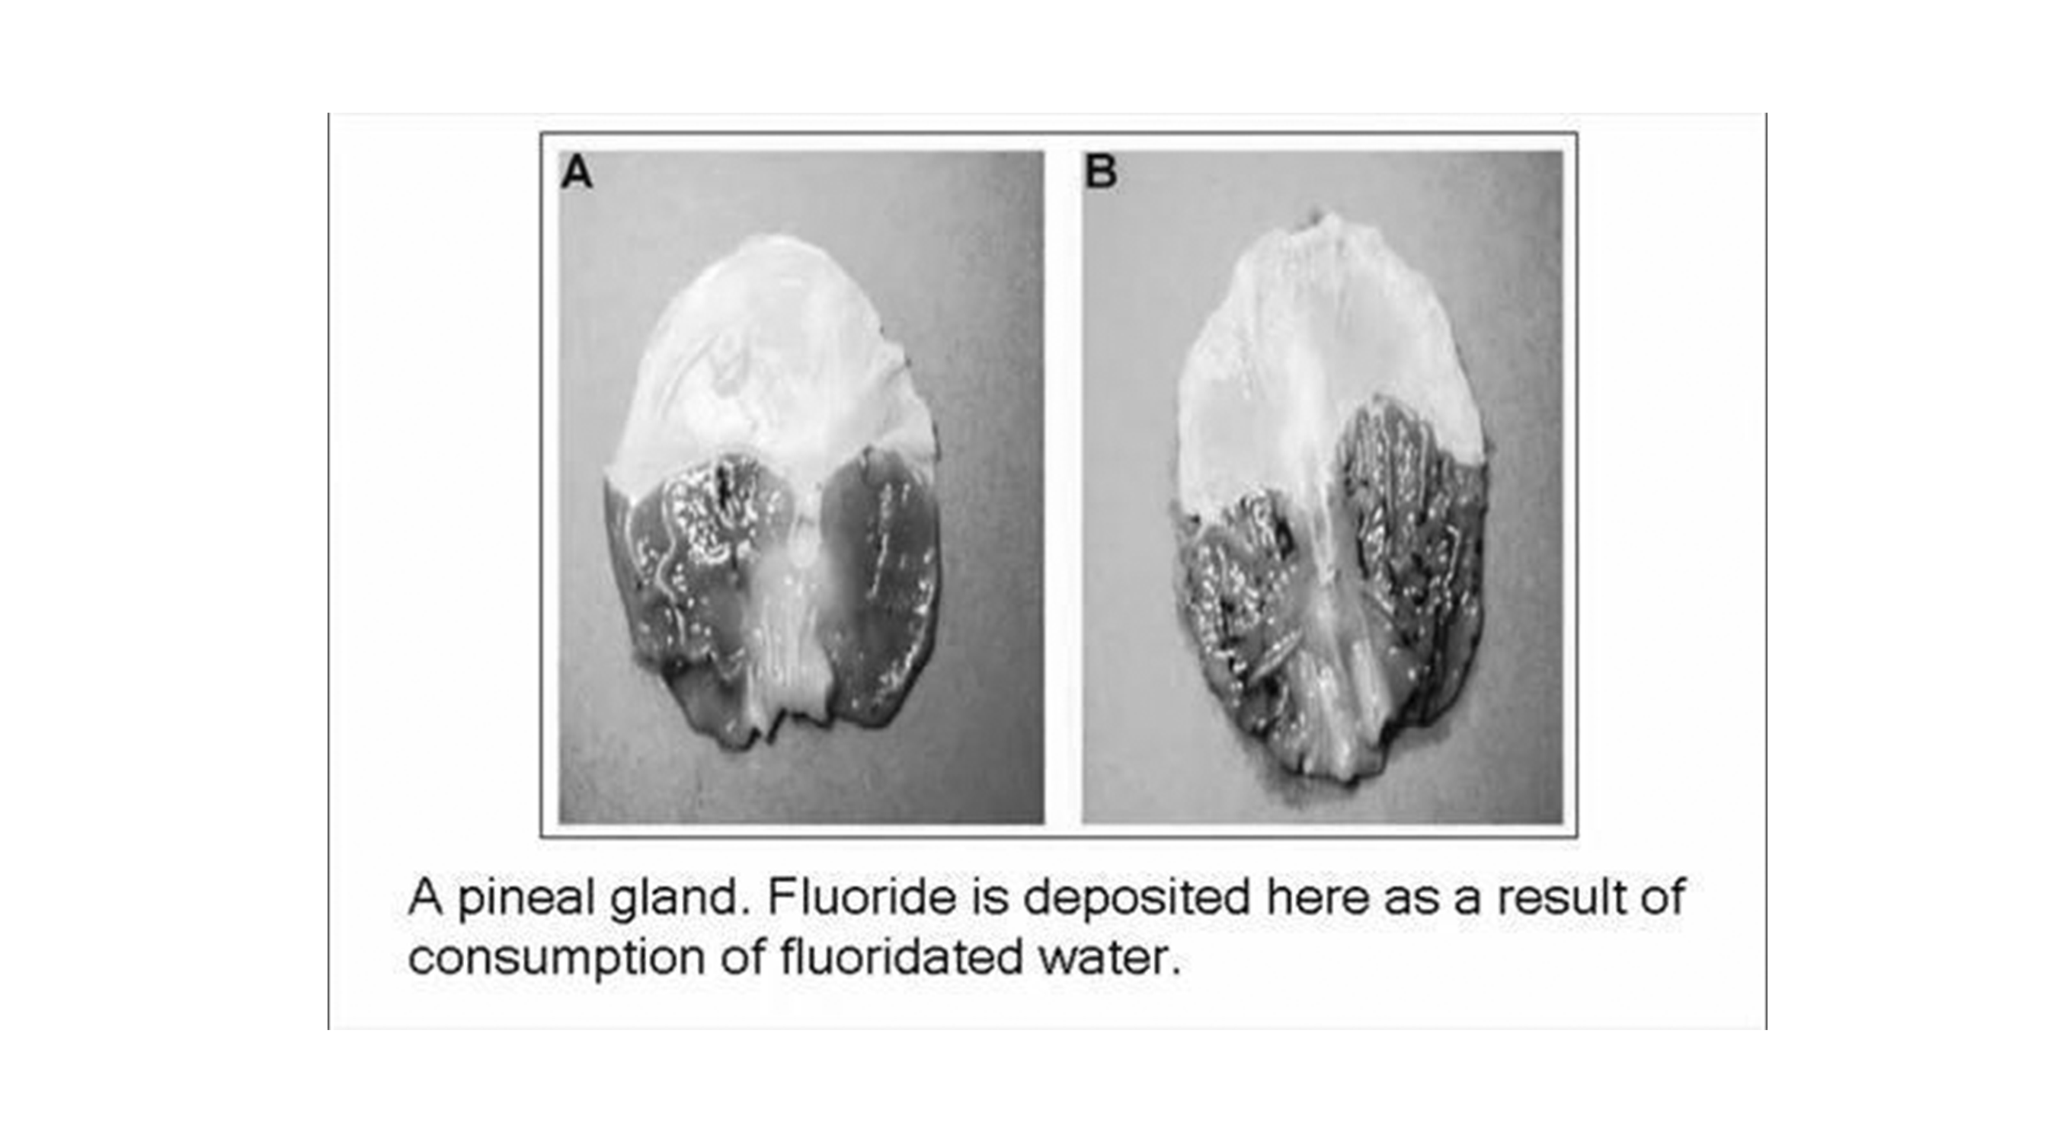
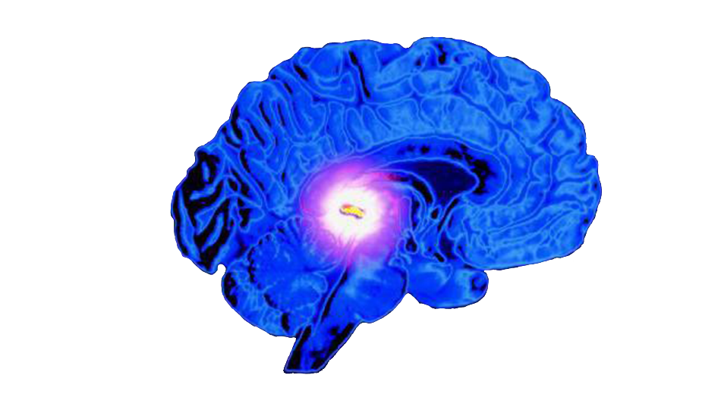
Epifisi e Timo
Epifisi
Timo
(o ghiandola pineale)
Sintetizza e rilascia melatonina
Rilascia due ormoni
Regola i ritmi biologici
TIMOPOIETINA
TIMOSINA
Differenziamento dei precursori dei linfociti T
Maturazione dei linfociti T

Slide 18
Patologie: Timoma
Zona colpita:
-Cellule epiteliali del timo
Cause:
Non sono noti i fattori di rischio e le cause del timoma
Caratteristiche:
-Crescita lenta
-Diffusione al di fuori della ghiandola
Sintomi:
-Tosse persistente
-Debolezza muscolare
Cure:
-Chemioterapia
-Dolore al torace
-Farmaci e radioterapia
-Problemi respiratori
-Rimozione chirurgica
-Perdita di appetito e di peso
-Somministrazione di steroidi

Slide 19
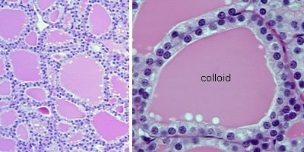
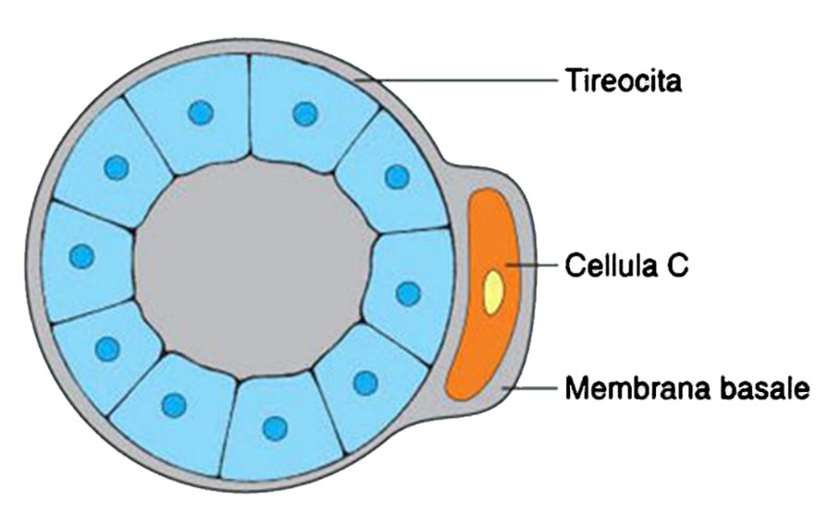
Tiroide
È formata da due lobi: destro e sinistro
È formata da follicoli contenenti una sostanza
proteica detta colloide.
Sul lume dei follicoli si affacciano i tireociti
I tireociti producono gli ormoni tiroidei: T3 (triiodiotironina) e T4 (tiroxina)
Le cellule C secernono l’ormone calcitonina
Asse
ipotalamo-ipofisi-tiroide

Slide 20
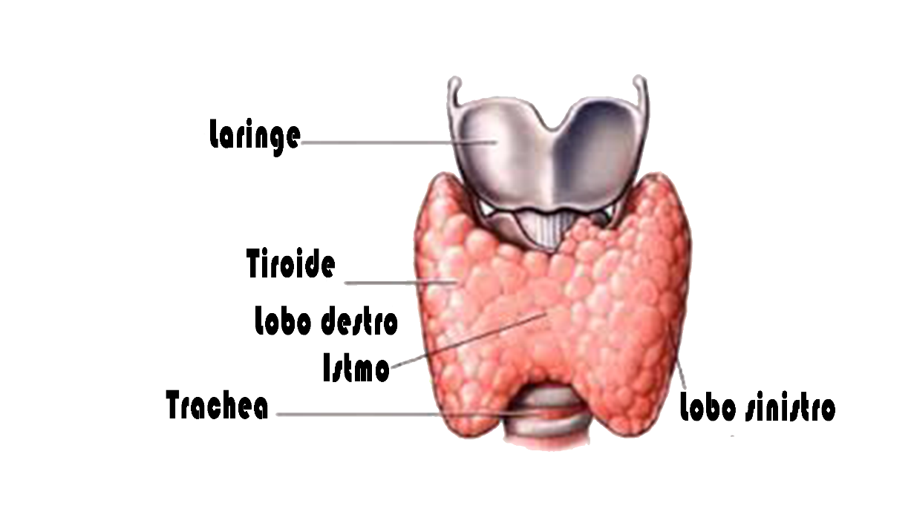
Tiroide
La tiroide di occupa dei processi di sviluppo e di maturazione
Nei mammiferi gli ormoni tiroidei sono importanti per la regolazione dei processi di sviluppo del tessuto osseo e delle cellule nervose
Funzioni di regolazione:
-Regolazione del tono muscolare, delle attività digerenti e dell’attività riproduttive
Aumento del consumo dell’ossigeno
-Pressione sanguigna
Accelerazione del metabolismo cellulare
-Frequenza cardiaca

Slide 21
Patologie: Ipertiroidismo
Sintomi:
-Nervosismo e irritabilità
Cause:
-Eccessiva produzione di T3 e T4
-Sbalzi d’umore
-Morbo di Graves
-Noduli tiroidei
-Fatica o debolezza muscolare
-Farmaci contenenti iodio
-Intolleranza al calore
-Tumori
-Disturbi del sonno
-Tremori alle mano
-Frequenza cardiaca
accelerata e/o irregolare
Cure:
-Dieta
-Farmaci antitiroidei
-Diarrea
-Iodio radioattivo
-Perdita di peso
-Rimozione chirurgica
-Negli adulti, gozzo
-Beta-bloccanti

Slide 22
Patologie: Ipotiroidismo
Due tipi di ipotiroidismo: primario e secondario
Sintomi:
-Secchezza e fragilità dei capelli
-Letargia e difficoltà di memoria
Cause:
-Troppo poco iodio
-Ispessimento della lingua e lentezza nel parlare
-Malattie autoimmuni
(Tiroide di Hashimoto)
-Danni all’ipofisi
-Sudorazione diminuita
-Sensazione di freddo
-Ipotensione
-Pelle ruvida, secca, desquamata e giallastra
Cure:
-Farmaci a base di tiroxina
-Aumento del peso corporeo
-Debolezza muscolare

Slide 23
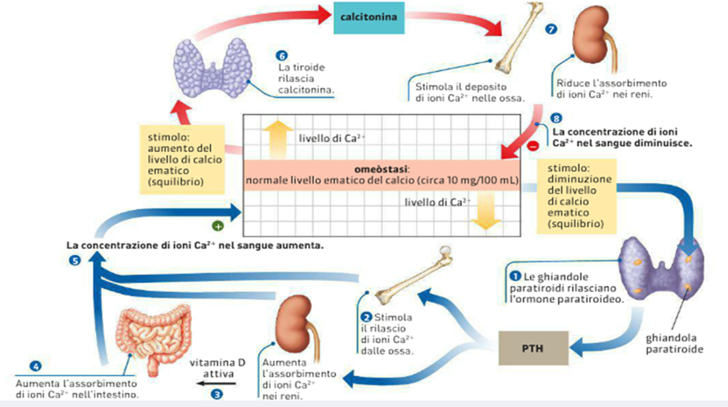
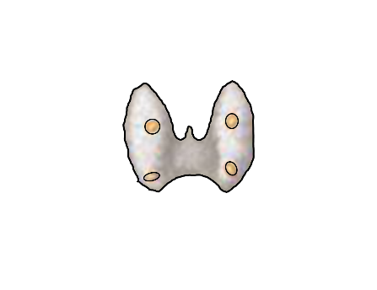
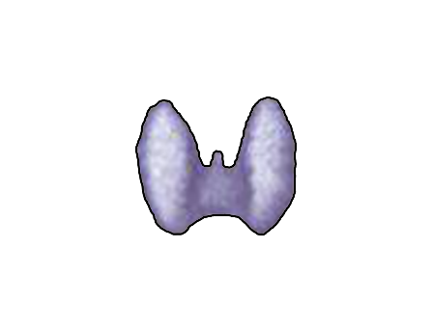
L’omeostasi del calcio
Paratiroidi
Tiroide

Slide 25
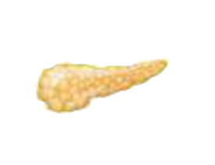
Pancreas
Secerne enzimi digestivi nell’intestino tenue
Produce 3 ormoni che regolano la glicemia
Cellule pancreatiche con funzione endocrina (nelle isole di Langerhans)
Cellule α
Cellule β
Cellule δ
Glucagone
Insulina
Somatostatina
Alza il livello di glucosio
Abbassa il livello di glucosio
Funzione inibitoria sulle cellule α e β
Rallenta l’assorbimento dei nutrienti
Feedback negativo

Slide 26
Patologie: Diabete mellito
Sintomi:
-Aumento quantità di urina
eliminata (Poliuria)
Cause:
-Assente o insufficiente
secrezione di insulina
Le 4 P che definiscono la sintomatologia diabetica
-Sete interna e duratura
(Polidipsia)
-Inattivazione dell’insulina
a livello ematico
-Aumento della fame
(Polifagia)
-Le cellule bersaglio sono
insulino resistenti
-Prurito
Effetti:
-Debolezza, sonnolenza
Cure:
-Assunzioni di insulina
-Danni ai reni, alla retina, ai nervi periferici e al sistema cardiovascolare (grastoporosi)
-Esercizio fisico
-Dieta
-Vari farmaci che aiutano a regolare la glicemia
-Complicanze oculari o al piede
-Problemi alla pelle o al cuore
-Rimedi naturali quali: vitamina H abbianta al cromo, vitamina C2 o Magnesio
-Ipertensione
-Ictus
-Disfunzione erettile
-Depressione
-Perdita di udito
-Infezioni

Slide 27
Ghiandole Surrenali
Sono disposte al di sopra dei reni, costituite da due ghiandole associate
Porzione Midollare
Porzione Corticale
Secondi
Tempo di risposta
Ore o Giorni
Nervose
Vie di regolazione
Ormonali

Slide 28
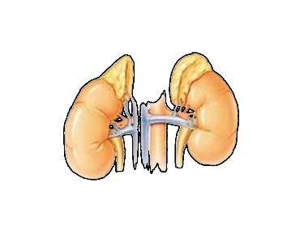
Porzione Midollare
Essa produce ormoni di tipo «Lotta e Fuga», di natura amminica
ADRENALINA NORADRENALINA
Ghiandole surrenali
Inducono le cellule epatiche al rilascio di glucosio per incrementare l’energia
Sono in grado di innalzare la pressione. Il ritmo respiratorio ed il tasso metabolico per preparare il corpo all’azione
Inducono la vaso costrizione quando non sono coinvolte in una situazione di stress
Reni

Slide 29
Trasmissione del segnale
Una situazione di stress attiva le cellule nervose dell’ipotalamo
Tali cellule inviano impulsi attraverso il midollo spinale che giungono al midollo surrenale
Esso lo stimola così a rilasciare ormoni: adrenalina e noradrenalina
Esso lo stimola così a rilasciare ormoni

Slide 30
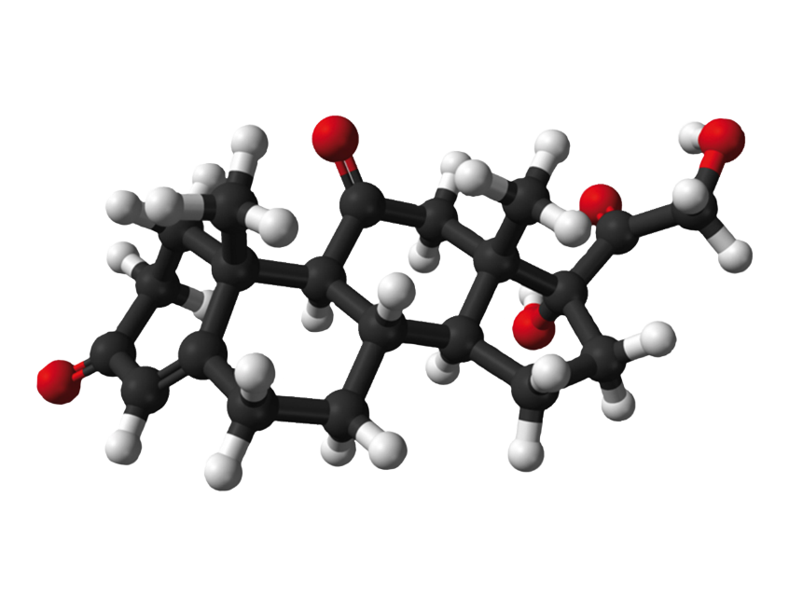
Porzione Corticale
Essa risponde a stimoli di tipo endocrino, producendo ormoni di natura steroidea (CORTICOSTEROIDI)
Zona glomerulare
Zona fascicolata
Zona reticolare
ANDROGENI
MINERALCORTICOIDI
GLUCOCORTICOIDI
Regolano l’equilibrio idrosalino stimolando i reni ad assorbire H2O, ioni sodio e potassio
Sono rilasciati per effetto dell’ormone adrenocorticotropo
Influenzano lo sviluppo sessuale
Il più importante è l’aldosterone
Il più importante è il cortisolo

Slide 31
Sezione Microscopica
Capsula
Zona glomerulosa
Mineralcorticoidi
Glucorticoidi
Zona
fascicolata
Corticale
Androgeni
Zona
reticolare
Cellule cromaffini
Catecolamine
Midollare
Epinefrina
Vene midollari

Slide 32
Patologie: Ghiandole surrenali
Cause:
-Tumori
Cure:
-Trattamenti farmacologici
-Deficit Enzimatici
-Trattamenti chirurgici
-Malattie autoimmuni
-Cause iatrogene
Feocromocitomia
-Stress intensi
Tumore maligno che produce adrenalina e noradrenalina
Sintomi:
-Ipertensione costante
Sintomi:
-Perdita o aumento di peso
Senso di malessere in modo improvviso, pallore, tachicardia e mal di testa
-Affaticabilità
-Viso tondeggiante
La pressione può raggiungere valori molto alti, anche sopra i 200 mmHg

Slide 33
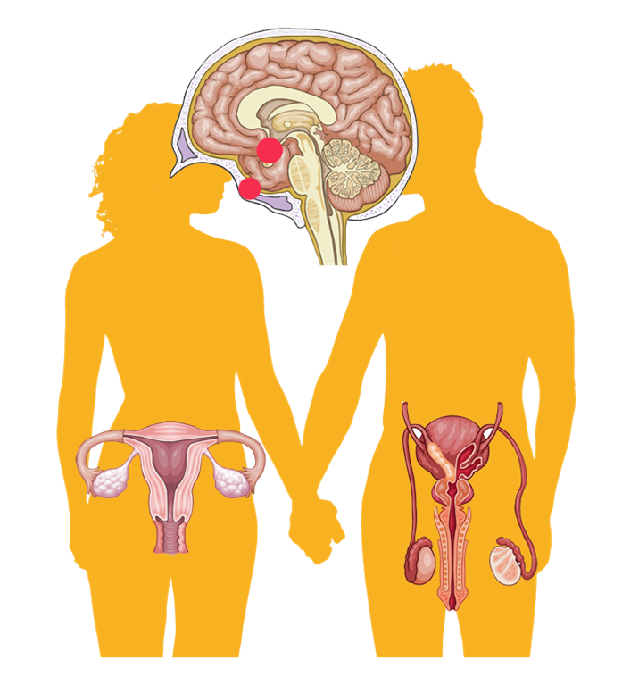
Testicoli e Ovaie
Le gonadi o ghiandole sessuali sono:
nei maschi i testicoli e nelle femmine le ovaie
Gli ormoni sessuali sono di tre categorie principali:
estrogeni, progestinici ed androgeni
Questi ormoni vengono prodotti grazie ad un meccanismo chiamato: asse ipotalamo-ipofisi-gonadi

Slide 34
Asse ipotalamo-ipofisi-gonadi
GnRH
Nell’ipotalamo viene prodotto il GnRH
GnRH
GnRH
GnRH
LH
Il GnRH stimola l’adenoipofisi a rilasciare FSH e LH,
essi sono chiamati anche gonadotropine
FSH
LH
FSH
Nelle femmine, i bersagli di questi due ormoni sono le ovaie
Nei maschi, i bersagli di questi due ormoni sono i testicoli
Stimolano l’ovulazione e la secrezione di altri due ormoni gli estrogeni e il progesterone
Stimolano la produzione degli spermatozoi e la secrezione dell’ormone androgeno testosterone

Slide 35
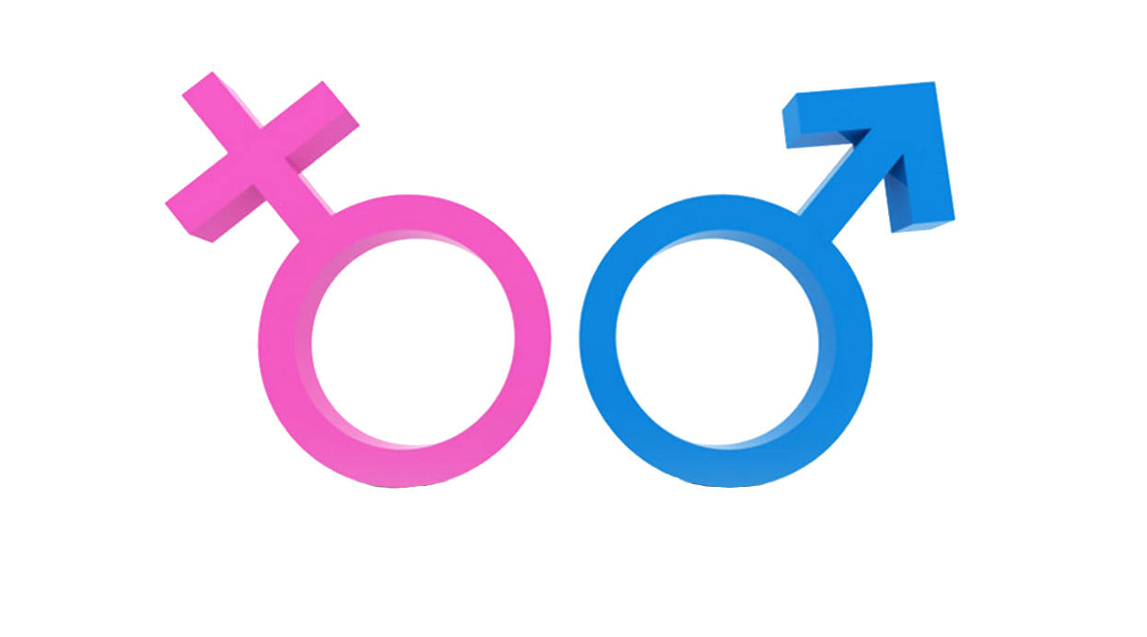
Gli ormoni delle gonadi
Estrogeni, progestinici e androgeni sono presenti in entrambi i sessi ma in percentuali diverse
Estrogeni
Progestinici
Androgeni
(Progesterone)
(Testosterone)
-Regolano il sistema
riproduttore femminile
-Preparazione dell’utero
alla gravidanza
-Regolano il sistema
riproduttore maschile
-Sviluppo dei caratteri
secondari femminili
-Preparazione allo
sviluppo fetale
-Sviluppo dei caratteri
secondari maschili
-Ridotte dimensioni del corpo
-Formazione dei testicoli
-Tono di voce più acuto
-Timbro di voce più basso
-La presenza del seno
-Presenza di barba
-Maggiore larghezza dei fianchi
-Maggiore sviluppo muscolare

Slide 36
Patologie: Ipogonadismo
Due tipi di ipogonadismo: ipergonadotropo e ipogonadotropo
Cause (primario):
-Trisomia di Turner
Cause (secondario):
-Malnutrizione
-Criptorchidismo
-Tumori cerebrali
-Sindrome di Noonan
-Abuso di oppiacei
-Sindrome di Klinefelter
-Malattie dell’ipofisi
Sintomi:
-Scarso sviluppo dei
caratteri secondari
-Scarso sviluppo dei
caratteri secondari
-Infertilità
-Assenza di mestruazioni
-Disfunzione erettile
-Perdita di capelli
Cure:
-Somministrazione di ormoni
-Scarso sviluppo
del seno
-Crescita anomala
del seno
-Cura della causa indiretta
(ipoganodotropo)
-Calo o assenza di libido
-Calo o assenza di libido
-Perdita di un liquido
lattiginoso dal seno
-Osteoporosi

Slide 37
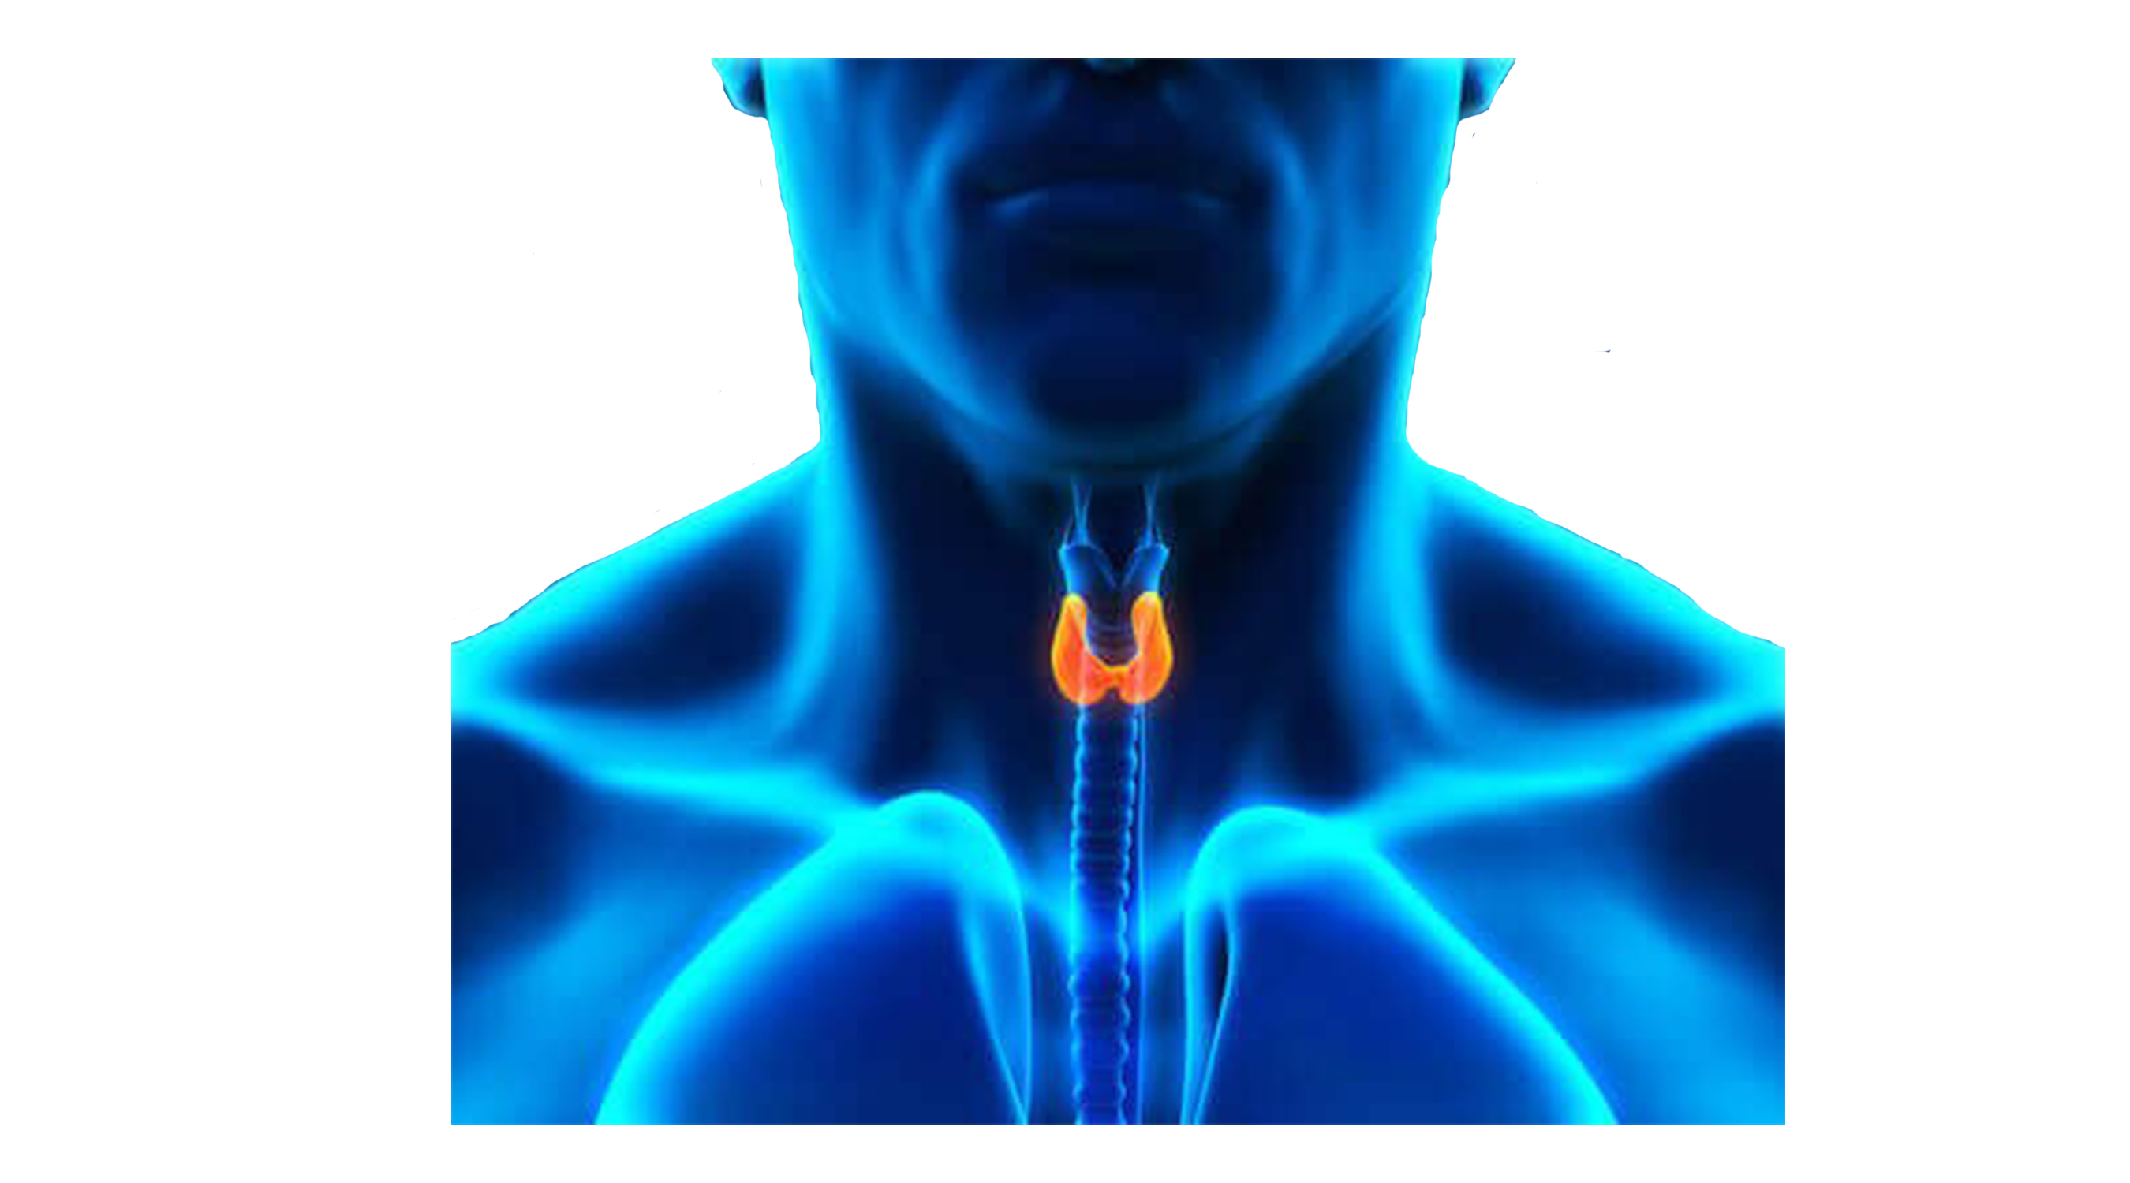
Ormoni in attività
Rosso =
-Esprime fiducia e sicurezza di sè
Viola =
-Esprime creatività
Stress =
-Cortisolo e gli ormoni steroidei
Interesse/
attenzione =
-Ossitocina
Sonno =
-Endorfine e Melatonina

